Slide 1
Linux自动化运维管理
——红帽安全补丁自动化管理方案
陈力锋
13910208303

Slide 2
议程
在安全领域红帽能做什么
红帽在补丁升级管理方面的策略、方法和工具
红帽卫星服务器（Red Hat Satellite）
Ansible/Ansible Tower
红帽洞察（Red Hat Insights）
案例分享

Slide 3
在安全方面红帽能为客户额做什么
安全团队及时响应（在捷克有专门的安全团队）：
基于社区CVE信息整理发布适用于红帽产品的CVE库
及时发布安全补丁升级程序
提供安全漏洞检测工具
提供主动和被动方式的安全信息推送
内核热补丁技术
提供工具和方法：
基于官方软件仓库升级安全补丁
提供内网软件升级源（Satellite）
对红帽企业Linux服务器进行自动发现、生成报告，让所有漏洞信息一目了然，并自动生成升级所用的Ansible Playbook
一键式补丁推送
远程和现场服务：
通过电话/web查询咨询安全漏洞
未知安全漏洞提交Bug
通过现场服务提供安全加固、安全咨询和检查服务

Slide 4
安全团队及时响应：快速响应
9
5
%
1
Red Hat Enterprise Linux
对关键漏洞的修复时间
天内
Notes:
最短的时间发布更新程序

Slide 5
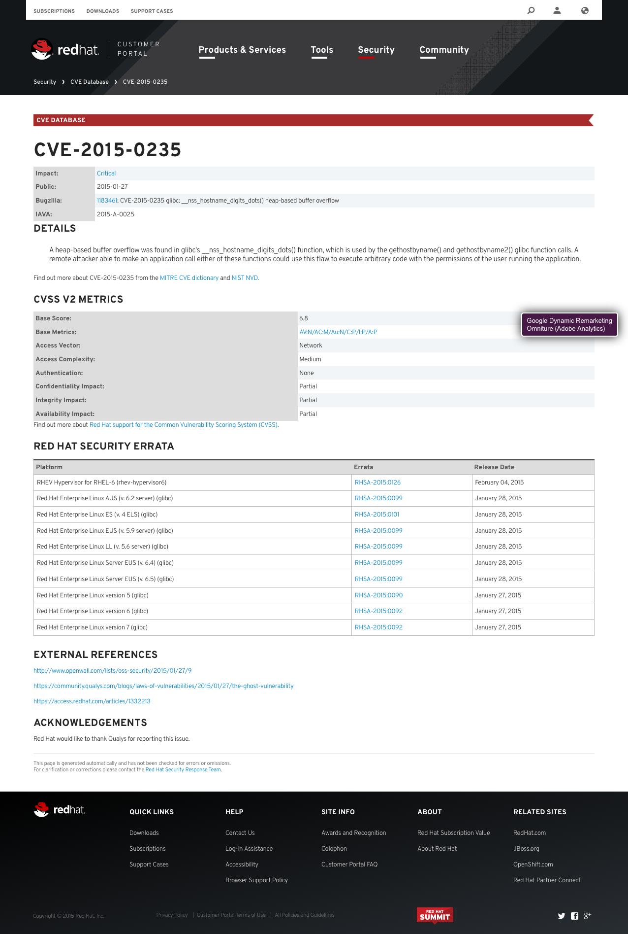
安全团队及时响应：Red Hat 补丁分类和级别定义
三种类型
修复安全漏洞
修复软件缺陷
新增增强功能
四种影响级别
关键
重要
中等
低等
https://access.redhat.com/security/cve/CVE-2015-0235
Notes:
有严格清晰的补丁分类和级别定义，可以让用户直观的知道漏洞的影响情况

Slide 6
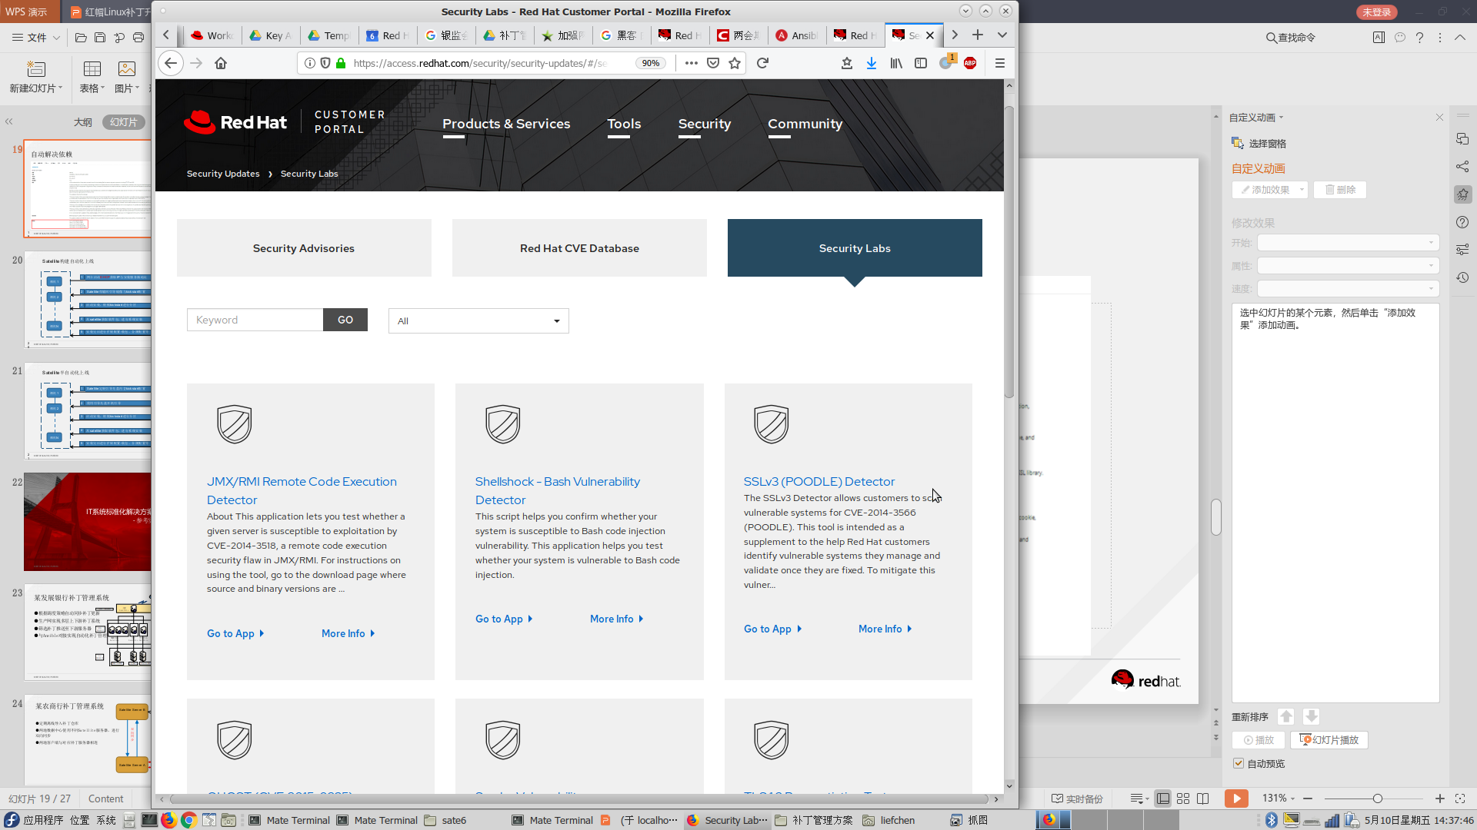
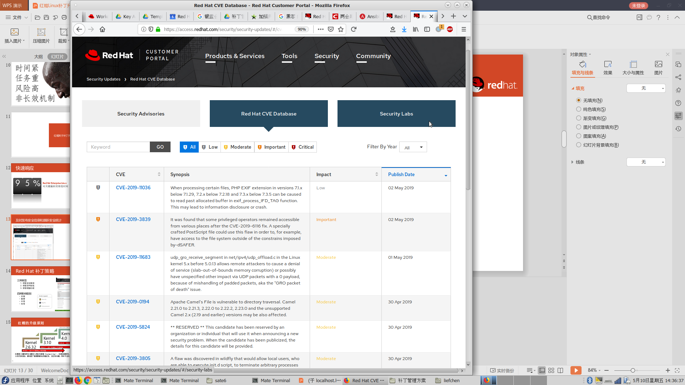
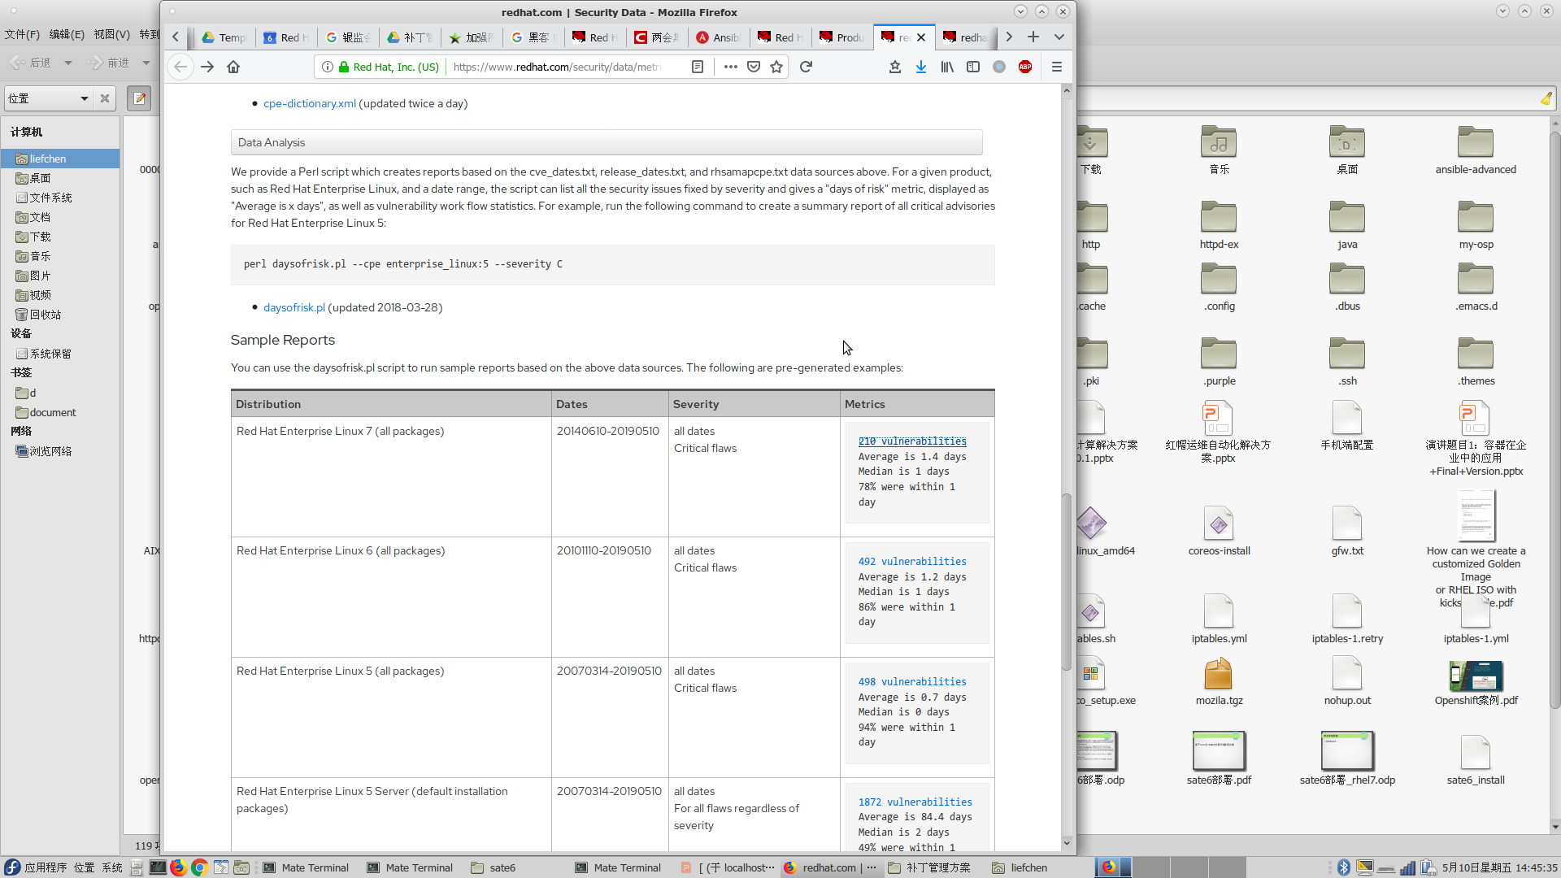
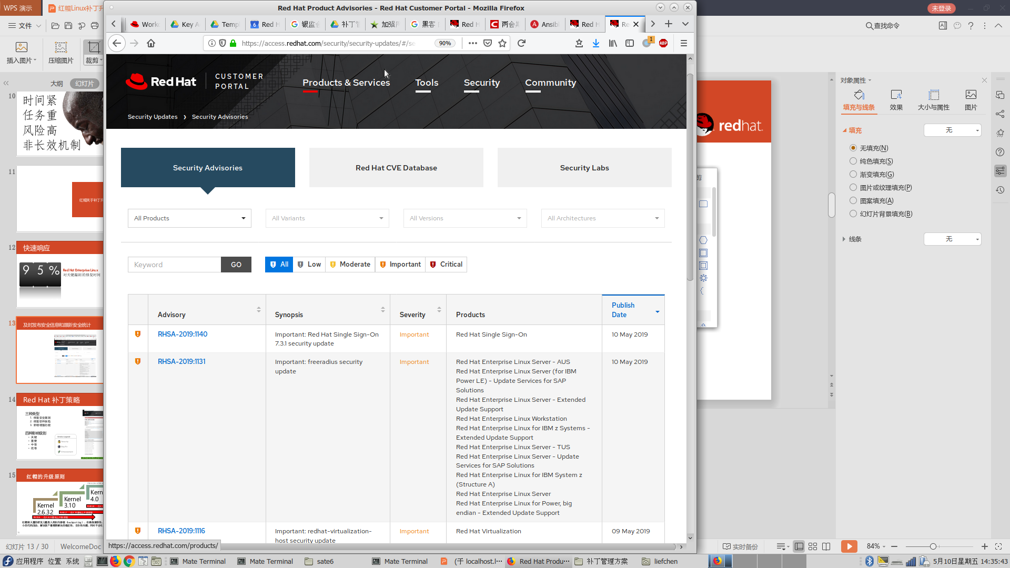
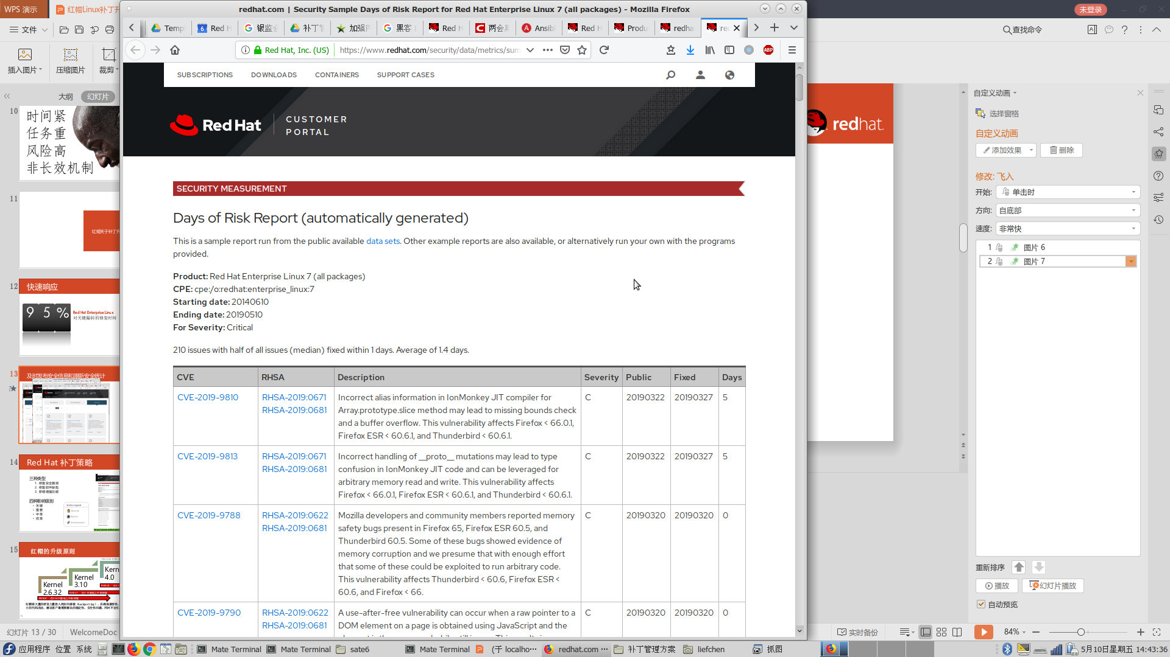
安全团队及时响应：及时发布安全信息和跟新安全统计
Notes:
在门户网站上提供了安全专栏，及时发布安全信息和更新红帽产品的安全统计报告，提供了权威的安全信息来源和丰富的安全内容
Ubuntu ：只有USN（ Ubuntu Security Notices）和Ubuntu Security News （Security Blog）

Slide 7
红帽Linux内核热补丁技术Kpatch
什么是Linux内核热补丁技术
是一种无需重启操作系统，动态为内核打补丁的技术。系统管理员基于该技术，可以在不重启系统的情况下，修复内核BUG或安全漏洞，可以在最大程度上减少系统宕机时间，增加系统的可用性。
支持哪些红帽操作系统
Red Hat Enterprise Linux 7 for AMD64、Intel 64、PPC64le
Red Hat Enterprise Linux 8 for AMD64、Intel 64、PPC64le
红帽对Kpatch的支持情况
补丁是累积的
需要Red Hat Enterprise Linux的版本大于等于7.2才有正式支持
对于SAP的Red Hat Enterprise Linux, kpatch只能支持有Premium订阅且等于/高于Red Hat Enterprise Linux7.4版本
只支持Red Hat 定义为严重和高级别的CVEs
不支持Red Hat Enterprise Linux 5和Red Hat Enterprise Linux 6
并不能支持所有的情况,比如硬件,固件和驱动新功能

Slide 8




红帽补丁管理相关的工具
CENTRALIZE AUTOMATION GOVERNANCE
BUILD A TRUSTED & SECURE RED HAT ENVIRONMENT
Automate discovery and remediation
Proactive resolution
AUTOMATE YOUR I.T. PROCESSES & DEPLOYMENTS
Notes:
提供了一系列的工具解决查询和一键式打补丁的问题

Slide 9
红帽的升级策略：同一个大版本里最新的是最好的
开源社区版本不断向前演进
Kernel 4.0
Kernel 3.10
Kernel 2.6.32
RHEL8 在4.18基础上不断修复
RHEL7 在3.10基础上不断修复
RHEL6 在2.6.32基础上不断修复
红帽将大量的研发力量投入到后向移植（backporting），在确保兼容性，稳定性的基础上，用最小的代码改动，解决客户最需要解决的稳定性，安全性问题，同时不会引入新的问题。
Notes:
升级不会导致兼容性问题，用户可以放心的升级

Slide 10
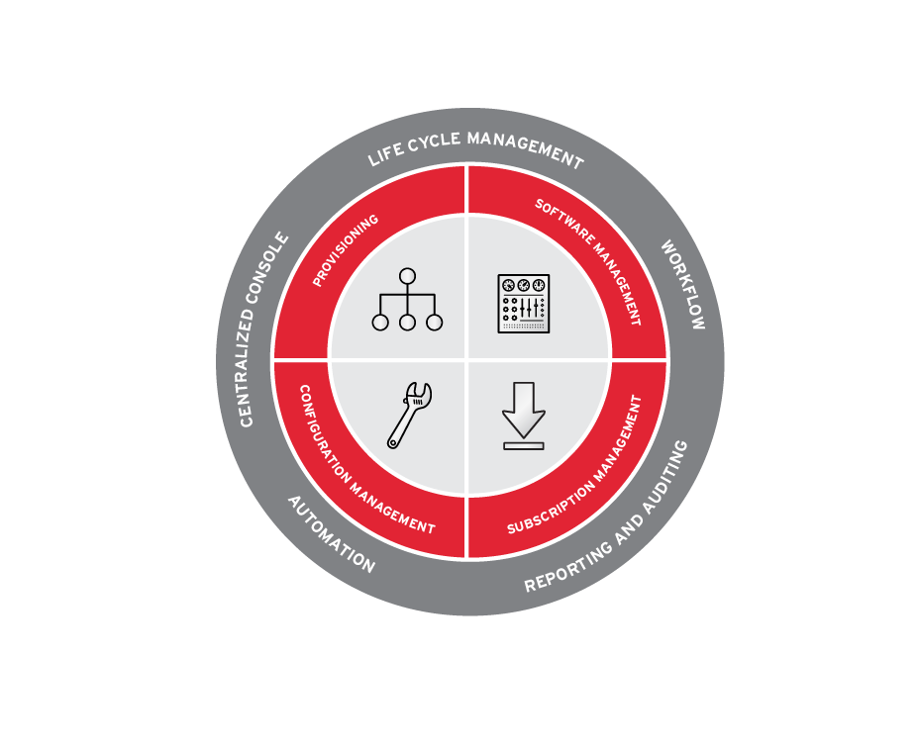

Red Hat Satellite
针对红帽RHEL的集中式的图形化管理工具，用于解决RHEL操作系统部署、标准化管理和升级等问题，同时为所有红帽产品提供统一的补丁升级源
部署
裸机
虚拟机
重新安装
升级
版本，补丁
漏洞
配置
持久维护
资产管理
报表
审计
安装自动化和标准化
配置自动化和标准化
安全加固自动化和标准化
补丁管理，漏洞审计
Notes:
国内用户购买satellite主要用于补丁管理
satellite5-->spacewalk
Satellite6-->foreman

Slide 11
Linux运维管理方面已知问题汇总
自动部署
目前行内采用各种开源技术实现了操作系统的批量安装和自动化部署、但是先前的做法可重复利用化程度很低，每当有项目需要进行自动部署时都需要针对该项目重新进行配置，工作量大且效率低下而且没有很好的版本管理和回退机制，也缺乏一个很好的管理界面来进行管理，希望通过有效的管理工具来实现快速部署海量服务器的问题。
软件更新
目前行里的服务器升级都是去红帽官方网站下载然后手工进行升级操作，实效性、可追溯性差，管理员只是被动接收来自安全部门和红帽的安全建议，希望通过一个集中展示平台，直观的看到行内所有linux服务器目前运行的软件版本和官方版本之间的差异、升级的类型并直接通过统一的展示界面远程直接对需要升级的服务器升级某一个软件的升级程序。
安全更新
国家现在对开源软件的安全性要求很高，行内的安全部门以及公安部会定期对所有的Linux服务器进行安全扫描并发布安全整改意见，这些意见和厂商提供的安全更新建议往往有很大的出入，迫切的需要一个工具能提供红帽产品的安全更新以及修复建议并且能结合上述的软件更新功能为系统及时的修补安全漏洞
合规性检查
中行内部有自己的操作系统基线，定义了一系列的标准，这些标准需要人工来实现以及更，参与Linux运维的人员也很多，每个人的能力、对操作系统的理解程度以及使用习惯的不同会造成Linux服务器的配置存在很大的差异，有无可能通过一个集中式管理工具结合行里的运行规范来实现自动化部署并且可以根据已有古规范找出个与规范之间的差异并消除
从开发到测试到运维的软件生命周期管理
行里的开发测试运维的环境都不完全一样，这就有在开发测试环境中可用但到了生产环境会出现问题的风险，希望通过工具来统筹管理开发、测试和运维平台上的Linux环境的部署，应用软件的分发以及合规性一致性的检测。
多用户、用户组管理以及访问控制
行内基于Linux的系统都是以项目（业务）的方式进行划分的，每个项目都会有相应的软件中心和数据中心的技术人员负责应用软件和操作系统的开发、部署、上线、维护等工作，为了完成这些工作需要给相应的用户赋予相应的权限以避免越权操作，希望解决在大规模Linux使用环境下用户管理和权限划分的问题。
服务器组批量操作
传统的Linux运维管理需要登录到服务器上手工或者通过执行脚本的方式来进行，对于一个项目而言，通常几台甚至几十台服务器的配置和运行环境是完全一样的，希望能实现像操作一台服务器那样操作一组服务器，执行一次操作就可以对该组内所有服务器都生效，即对一组服务器可批量进行升级、部署、管理和维护的工作。

Slide 12
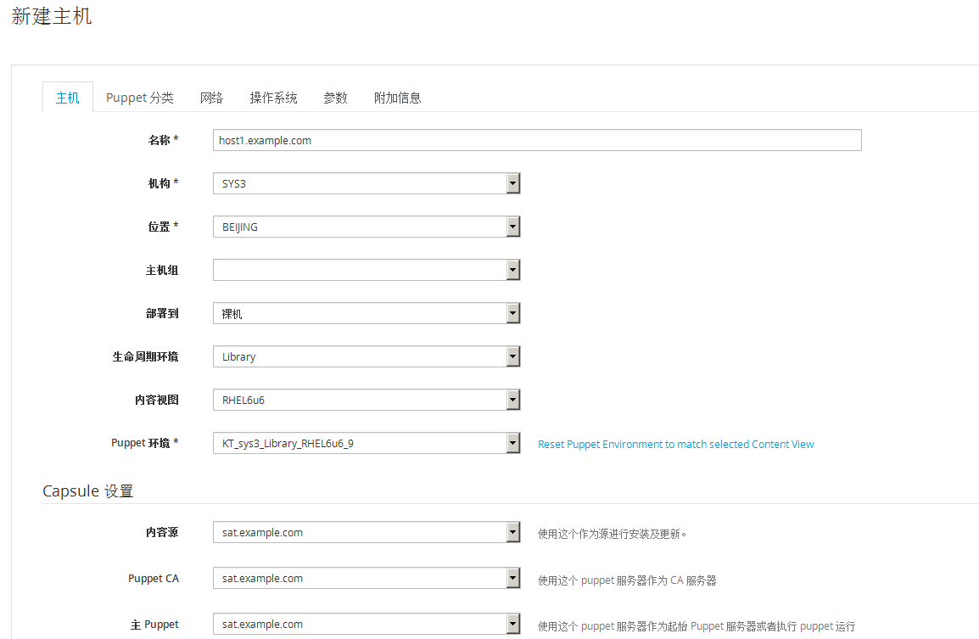
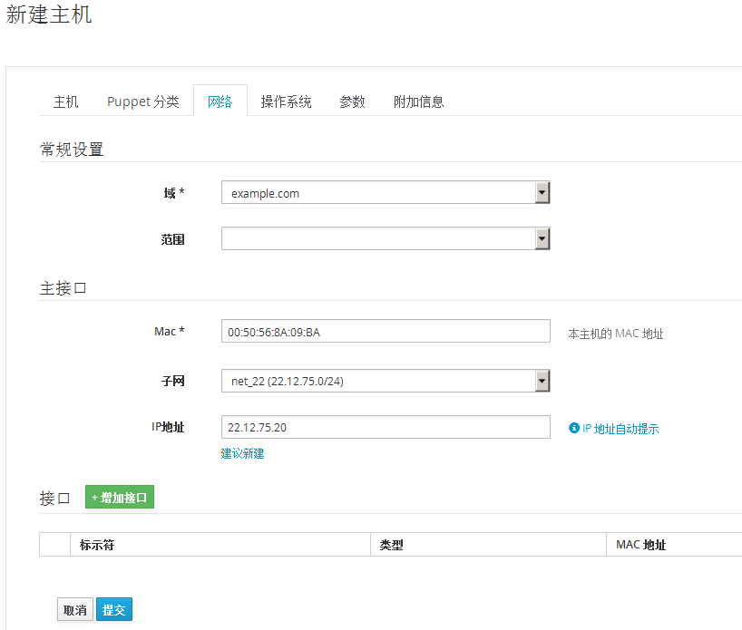
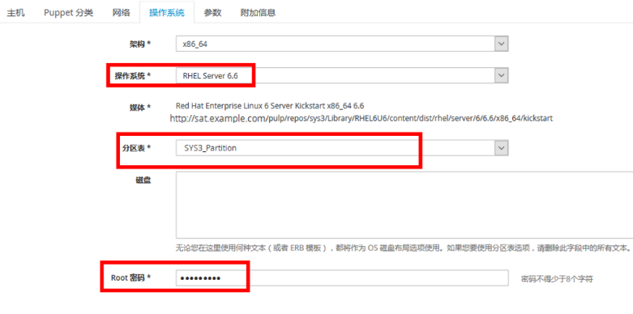
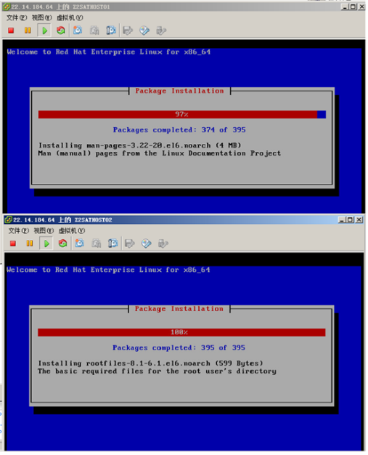
功能亮点：自动部署
支持bootiso方式部署，无需DHCP即可完成裸金属安装

Slide 13
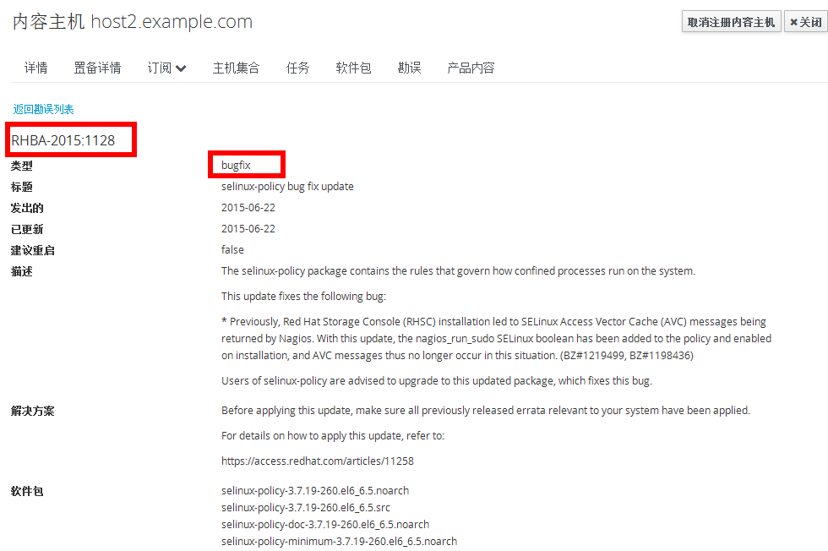
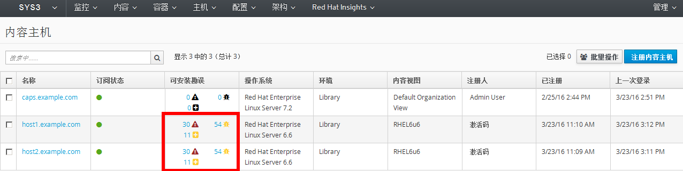
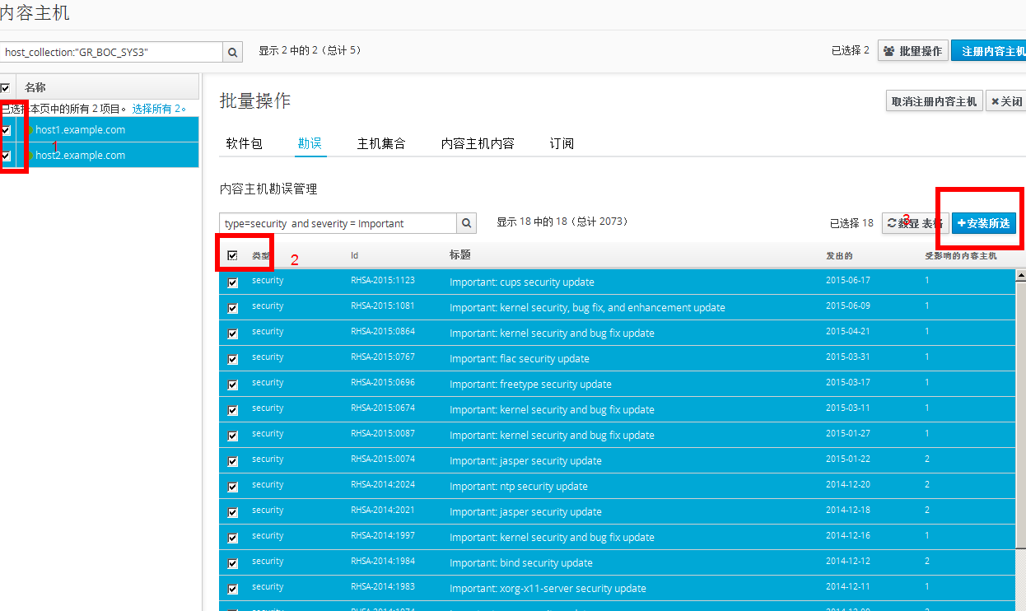
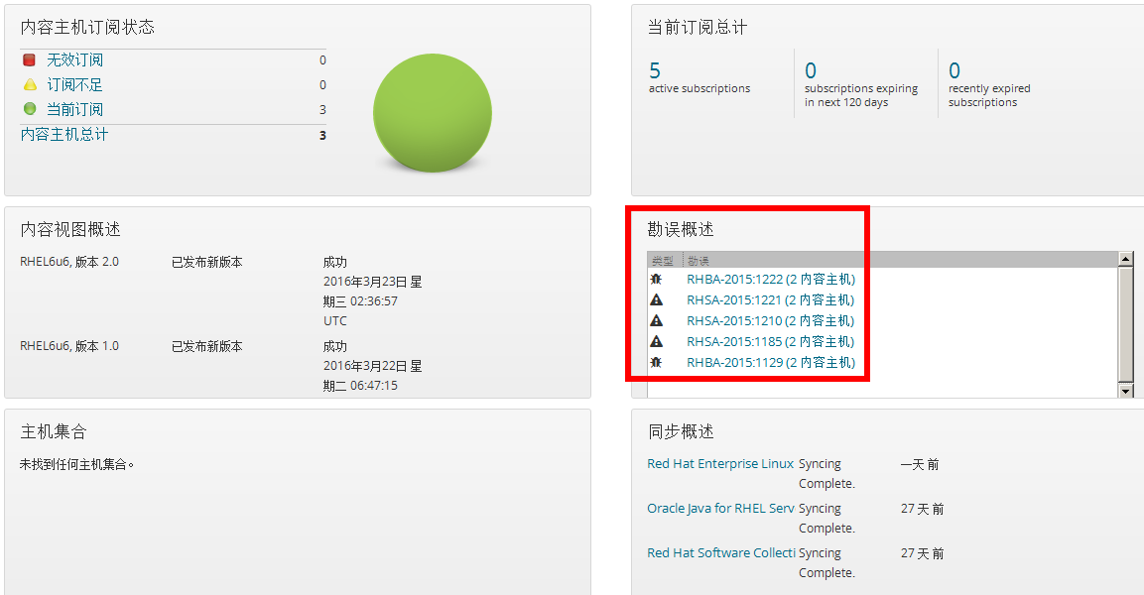
功能亮点：软件升级
升级提醒
升级信息查看
主动推送
批量升级

Slide 14
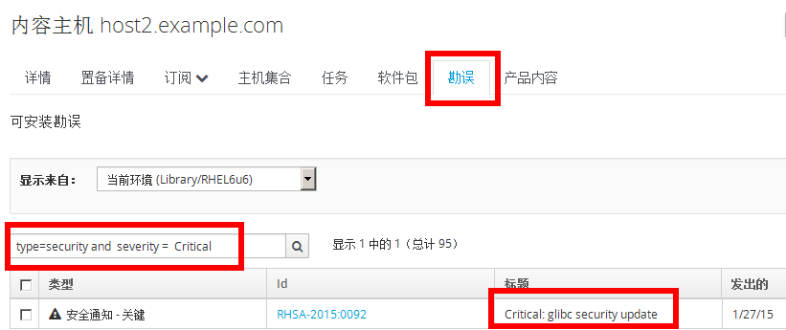
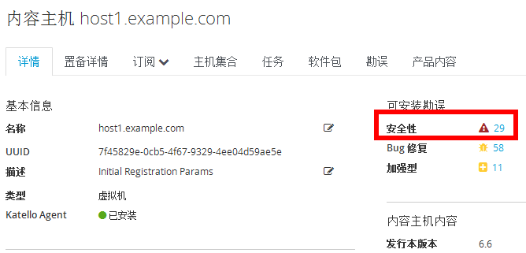
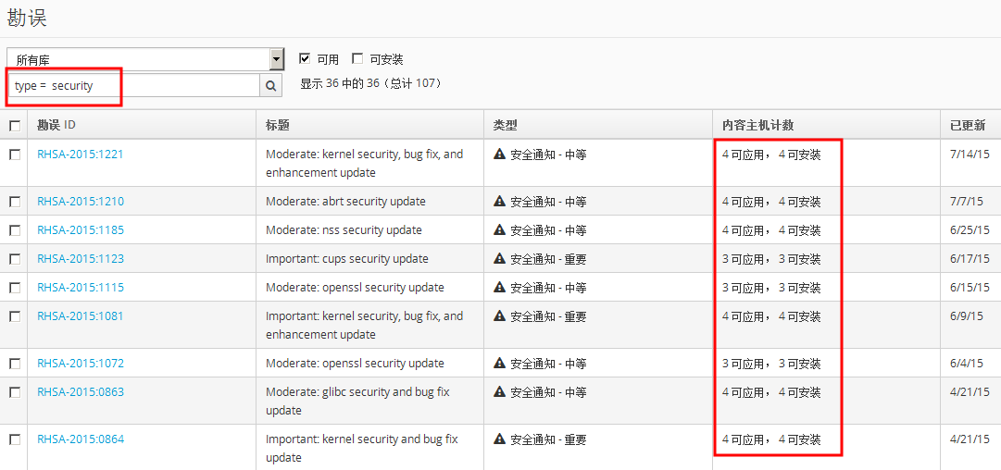
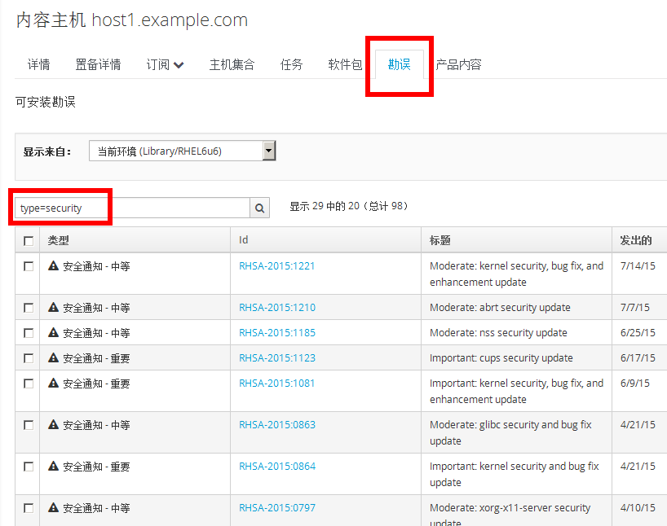
功能亮点：安全更新
查看针对现有环境的所有可用安全更新
基于主机查看
根据安全更新的类型查看
推送和批量更新

Slide 15
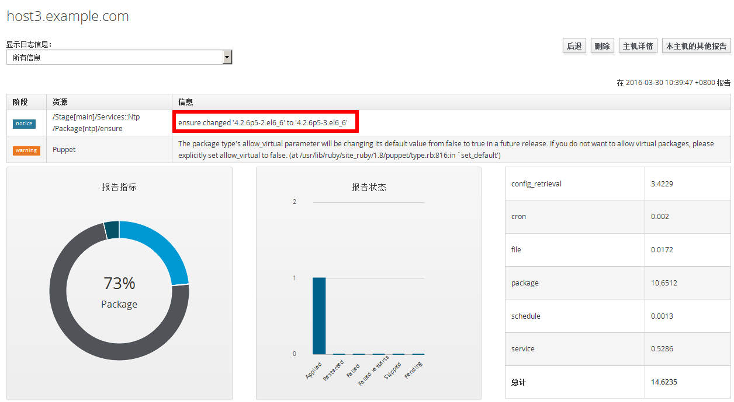
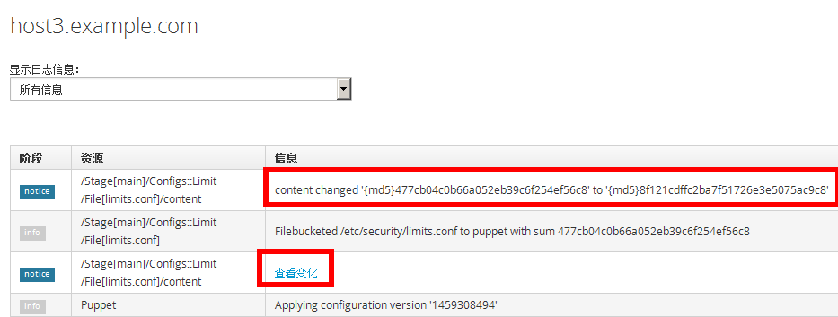
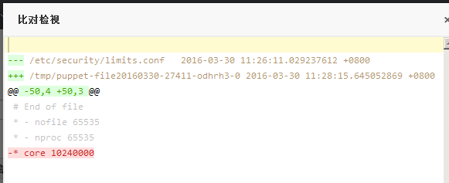
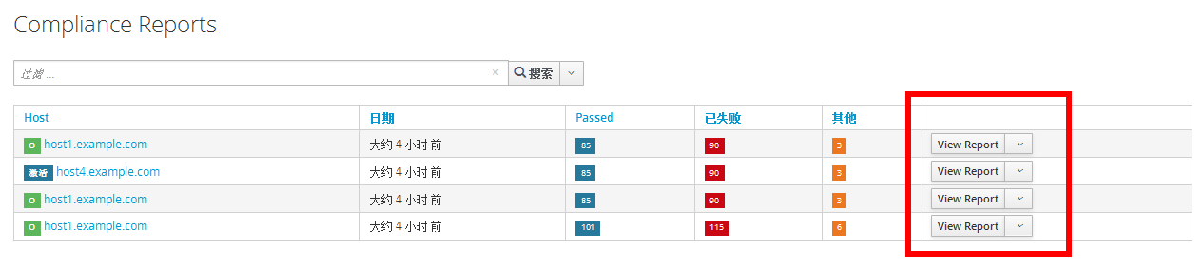
功能亮点：合规性检查
已部署的系统和基线中定义的软件版本的比对
配置差异比对
手动或者自动纠正差异
Openscap→基线扫描工具

Slide 16
功能亮点：用户权限
多级管理的设计理念
预定义多种角色方便划分
可根据组织、地域和角色分配权限
不同的权限看到不同的登录页面
可与AD集成
角色 | 权限
Anonymous | 默认被给与的权限，如果在创建用户的时候不指定任何角色，即为此权限，只能登录和查看自己的账户信息
Discovery manager | 查看，部署，编辑和销毁通过Disvovery功能找到的服务器，并且可以管理Discovery的策略
Discovery reader | 只能查看被Discovery功能发现的主机以及查看Discovery的策略
Boot disk access | 下载Boot ISO
Red Hat Access Logs | 有权限查看Satellite的日志查看器和浏览日志
Manager | 能过做大部分的管理工作
Edit partition tables | 可以编辑分区表
View hosts | 可以查看主机状态
Edit hosts | 可以编辑主机状态
Viewer | 与Manager对应，所不同的是只能查看
Site manager | Manager角色的约束版本
Tasks manager | 可以查看和编辑Satellite的task
Tasks reader | 只能查看Satellite的task

Slide 17
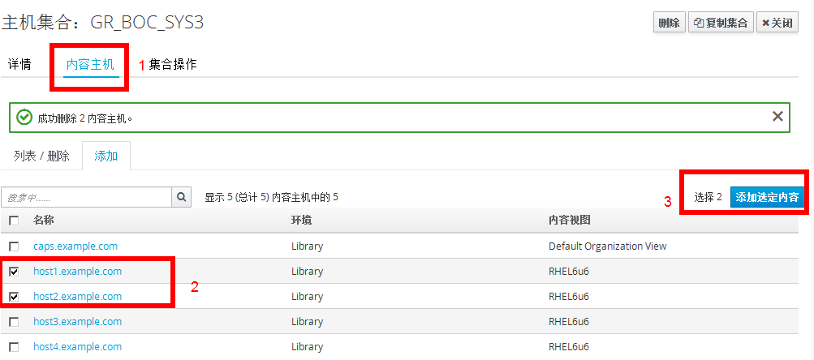
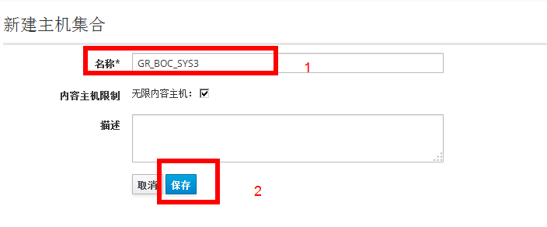
功能亮点：批处理
可以将一系列服务器定于到一个集合中
可像对操作一台服务器一样对该集合进行软件包的安装、升级、卸载等操作

Slide 18
亮点功能：基于角色的权限管理
多级管理的设计理念
预定义多种角色方便划分
可根据组织、地域和角色分配权限
不同的权限看到不同的登录页面
可与AD集成
角色 | 权限
Anonymous | 默认被给与的权限，如果在创建用户的时候不指定任何角色，即为此权限，只能登录和查看自己的账户信息
Discovery manager | 查看，部署，编辑和销毁通过Disvovery功能找到的服务器，并且可以管理Discovery的策略
Discovery reader | 只能查看被Discovery功能发现的主机以及查看Discovery的策略
Boot disk access | 下载Boot ISO
Red Hat Access Logs | 有权限查看Satellite的日志查看器和浏览日志
Manager | 能过做大部分的管理工作
Edit partition tables | 可以编辑分区表
View hosts | 可以查看主机状态
Edit hosts | 可以编辑主机状态
Viewer | 与Manager对应，所不同的是只能查看
Site manager | Manager角色的约束版本
Tasks manager | 可以查看和编辑Satellite的task
Tasks reader | 只能查看Satellite的task

Slide 19
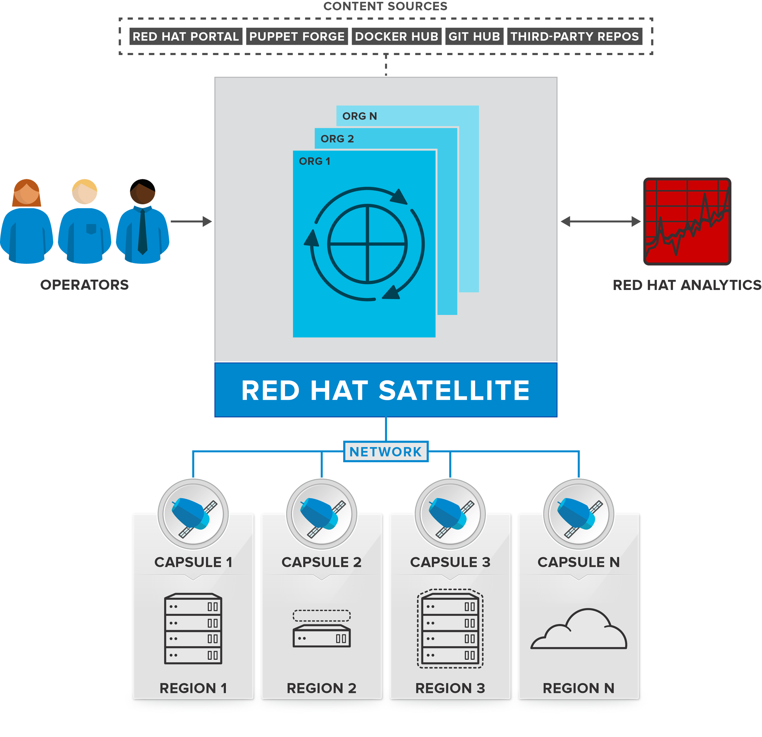
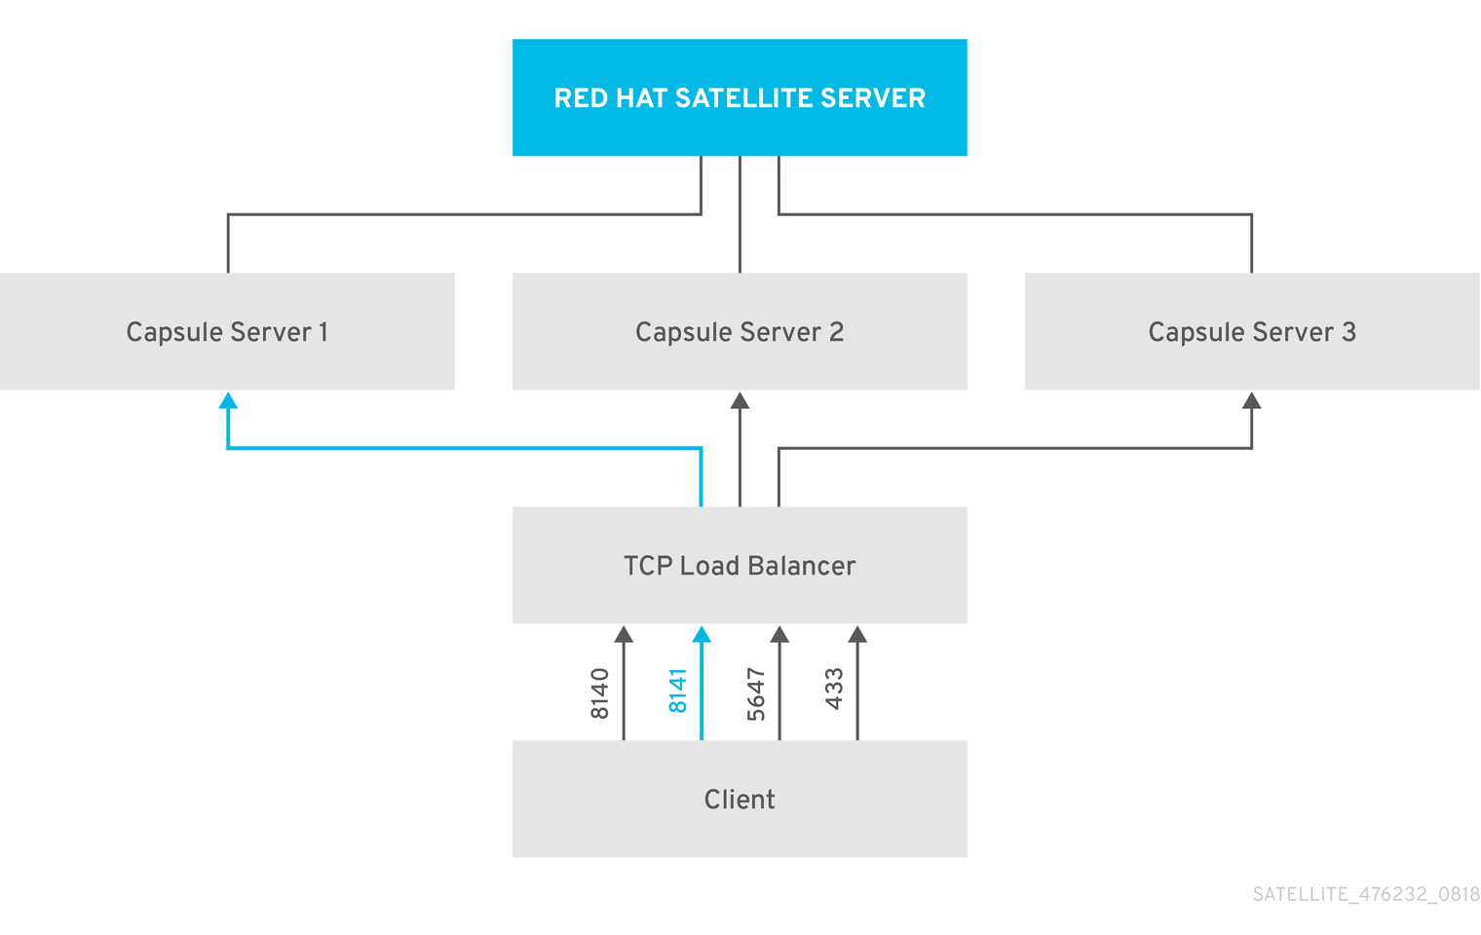
支持分级管理，理论没有被管服务器数量限制

Slide 20
Satellite可以解决补丁升级中的各个环节
在线补丁提醒
如何接受漏洞预警？
如何安装修复补丁？
一键式补丁修复
如何评估漏洞影响范围？
详细的补丁描述
Red Hat Satellite
如何获取漏洞补丁？
官方的软件仓库
如何进行漏洞检测？
提供检测脚本或工具

Slide 21

Ansible是什么
Ansible：
一款开源、自动化运维编程语言。
几乎万能的自动化引擎
简单、强大、无代理（无需在所要管理的系统上安装任何软件）。
Ansible 提供：
配置管理
应用部署
任务自动化
批量处理
集中管理
红帽 Ansible Tower：
为您的 Ansible 自动化提供集中式 API 接口。
为 Ansible 用户提供图形操作界面。
红帽 Ansible Tower 提供：
一款可视化控制面板。
基于角色的访问权限控制。
作业调度。
图形化 Inventory 文件管理。
实时工作状态更新。
工作流模式
Notes:
ansible有两部分产品构成
我们经常挂在嘴上的ansible指的是ansible的命令行管理工具
另外一个就是Tower，这是一个基于Ansible命令行工具的集中式的图形化管理工具，一方面为客户提供API方便与第三方系统集成
另外一方面提供可视化的控制面板，在ansible简单、强大、无代理的基础上进一步降低使用者的门槛，而且对安全性、合规性、管理功能做了进一步的增强

Slide 22
功能广泛的系统自动化运维功能
1、自动化部署
2、补丁升级
3、配置管理
操作系统部署
操作系统标准化
一键式部署集群
一键式应用部署
备份
持续交付流水线引擎
操作系统批量升级
紧急安全漏洞筛查和修复
按照部署策略批量自动更新部署应用
配置文件一键式分发
配置检查和漂移一键式比对
配置一键式更新
配置一键式回滚
4、自动巡检
5、应急故障处理
6、容灾管理
冷热备份切换
常见故障自动一键式恢复
快速重新部署故障服务器或者备份服务器
应用环境容灾自动化切换
日常巡检：服务健康状况、资源使用情况、系统日志、补丁情况、配置检查、基线审核...
事件触发：根据和预定义的结果比对触发相关的应对操作
Notes:
ansible能做什么
总体上任何可重复性的工作，批处理以及容易手工容易出错的工作 ansible都可以完美胜任

Slide 23



























构建自动化平台： Ansible可对几乎所有资源进行自动化管理
各种系统
网络设备
云平台
DEVOPS流程
Notes:
Ansible与其他开源自动化管理工具相比另外一个强大功能是支持的海量的资源，可以支持市面上常见的各种操作系统、网络设备、云平台和DevOps流程，目前咱们行里最需要实现自动化的是vmware windows linux，但是随着行里数字化转型的步伐的加速，构建一个跨全数据中心的自动化平台不是没有可能的，那么在那天到来的时候，ansible将可以发挥更大的作用，所以除了有企业级支持之外，支持海量设备这也是我们在本方案中推荐Ansible的重要原因之一

Slide 24
Ansible & Tower 对比
Feature | Ansible | Ansible Tower
REST API | 不支持 | 支持
Web界面 | 不支持 | 支持
RBAC | 不支持 | 支持
与LDAP同步 | 不支持 | 支持
委托权限 | 不支持 | 支持
安全密码管理 | 不支持 | 支持
实时状态更新 | 不支持 | 支持
操作审计支持 | 不支持 | 支持
通知 | 不支持 | 支持
作业调度 | 不支持 | 支持
公有云动态支持 | 不支持 | 支持

Slide 25








Red Hat Insights：前瞻性和连续的检测和评估
DISCOVER
VALIDATE
• 不断增加的已知问题的知识库
• 基于数百万的企业的真实部署环境
1,000,000+
已解决的问题单
100,000+
知识库文档
“85% 客户遇到的问题是Redhat或者合作伙伴已知的问题”
解决方案
— RED HAT GLOBAL SUPPORT SERVICES

Slide 26










Red Hat Insights与现有Redhat产品的集成
服务于物理机，虚拟机，云和容器环境
不需要新部署insights的服务， SAAS
集成于 Satellite 5.7, 6.1+, CloudForms 4.0+, and Red Hat Customer Portal
Insights 提供API用于客户的集成
Ansible Tower 可直接使用Red Hat Insights生成的playbook
未来会加入容器镜像的安全更新的筛查

Slide 27



Red Hat Insights的技术特点
及时的风险评估
提前预警和报告
针对性的修复方案
快速安装
自动的, 有效的解决方案
无需额外的部署环境
SaaS

Slide 28
Insights现场检查
Insights目前主要是通过网络方式，将本地收集的信息上传到红帽官网
对于安全敏感的客户，可以通过现场服务的方式进行：
用 yum 命令安装 insights-client 软件包（在 rhel-7-server-rpms 或 RHEL7 安装镜像中）
如何配置 RHEL7 安装镜像的本地 YUM 仓库
（请参考链接https://access.redhat.com/solutions/1355683）
b. # yum install insights-client
下载最新的配置文件
# wget --no-check-certificate https://cert-api.access.redhat.com/r/insights/v1/static/uploader.v2.json
# wget --no-check-certificate https://cert-api.access.redhat.com/r/insights/v1/static/uploader.v2.json.asc
# wget --no-check-certificate https://cert-api.access.redhat.com/r/insights/v1/static/core/insights-core.egg
# wget --no-check-certificate https://cert-api.access.redhat.com/r/insights/v1/static/core/insights-core.egg.asc
拷贝uploader.v2.json, uploader.v2.jsan.asc insights-core.egg 和insights-core.egg.acs到服务器上
# cp <your_path>/uploader.v2.json /etc/insights-client/.cache.json
# cp <your_path>/uploader.v2.json.asc /etc/insights-client/.cache.json.asc
# cp <your_path>/insights-client.egg /var/lib/insights/last_stable.egg
# cp <your_path>/insights-client.egg.asc /var/lib/insights/last_stable.egg.asc
收集系统数据
a. # insights-client --offline
b. 收集到的 tar.gz 包的具体位置会在命令结束时提示；
解压查看所有收集的数据，如果有任何敏感数据不希望红帽看到，可以移除
a. Red Hat Insights 在收集数据的时候已经将敏感信息删掉
b. 如何选择哪些数据不被 insights-client 收集
（请参考链接https://access.redhat.com/articles/2025273）
用 U 盘或者网络文件系统将收集到的 tar.gz 文件传到红帽工程师的电脑中；
红帽工程师在本地运行 Insights Rules，并将从此系统中检测到的潜在问题列出来供客户参考。

Slide 29
红帽服务体系
售后服务
远程
现场服务
人天
培训服务
大客户技术经理
TAM
认证培训
RHCSA RHCE RHCA
全球专家服务
Consulting
客户成功经理
CSM
全球支持服务
红
帽
订
阅
服
务
驻场服务
DEE
企业定制培训
客户门户网站
软硬件认证
…...
Notes:
客户成功经理csm服务是红帽为我们的重要用户提供的免费的大客户关怀服务，客户成功经理将帮助客户充分使用红帽订阅服务的各种资源，通过与客户和红帽其他各部门的沟通与协作，让用户的投资回报率达到最高，最终实现客户的业务目标。
大客户技术经理服务tam是红帽售后部门可以提供的最高级别的付费支持服务，大客户技术经理通过与客户建立直接的联系，帮助用户及时处理在客户环境中发生的具体的技术问题，定期进行沟通回顾，发现潜在隐患，并在系统规划阶段从红帽的角度提供专家级的建议以便能规避风险，定期进行技术交流和知识传递，帮助客户提升技术团队的整体能力。
本质区别，1. tam 付费，csm免费 2. tam 技术顾问 csm 非技术，资源协调 3. tam 按产品划分不一样 csm不分产品

Slide 30
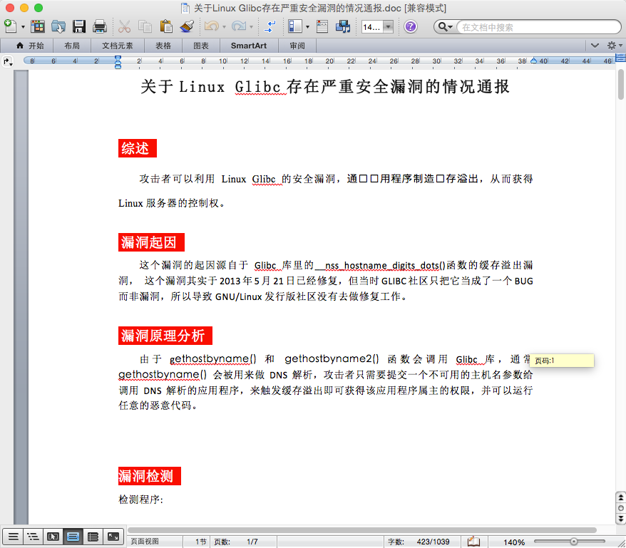
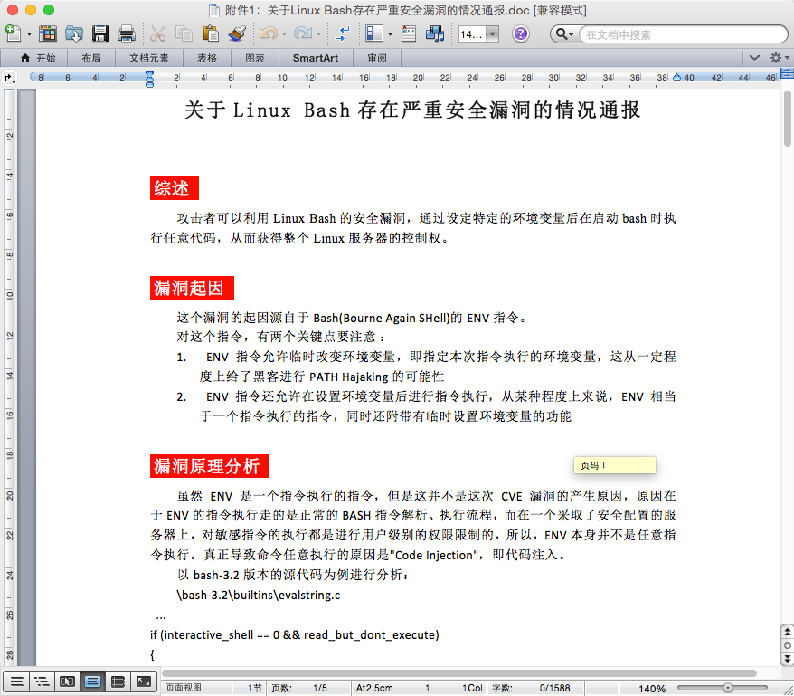

红帽漏洞分析和评估服务
服务内容：分析补丁包含的内容、评定其重要度；确认其对系统所修改内容和对系统造成的影响影响，开发和演示漏洞的重现程序，测试验证补丁修复的效果，确认补丁部署的操作步骤等
服务形式：现场/非现场
交付物：文档

Slide 31
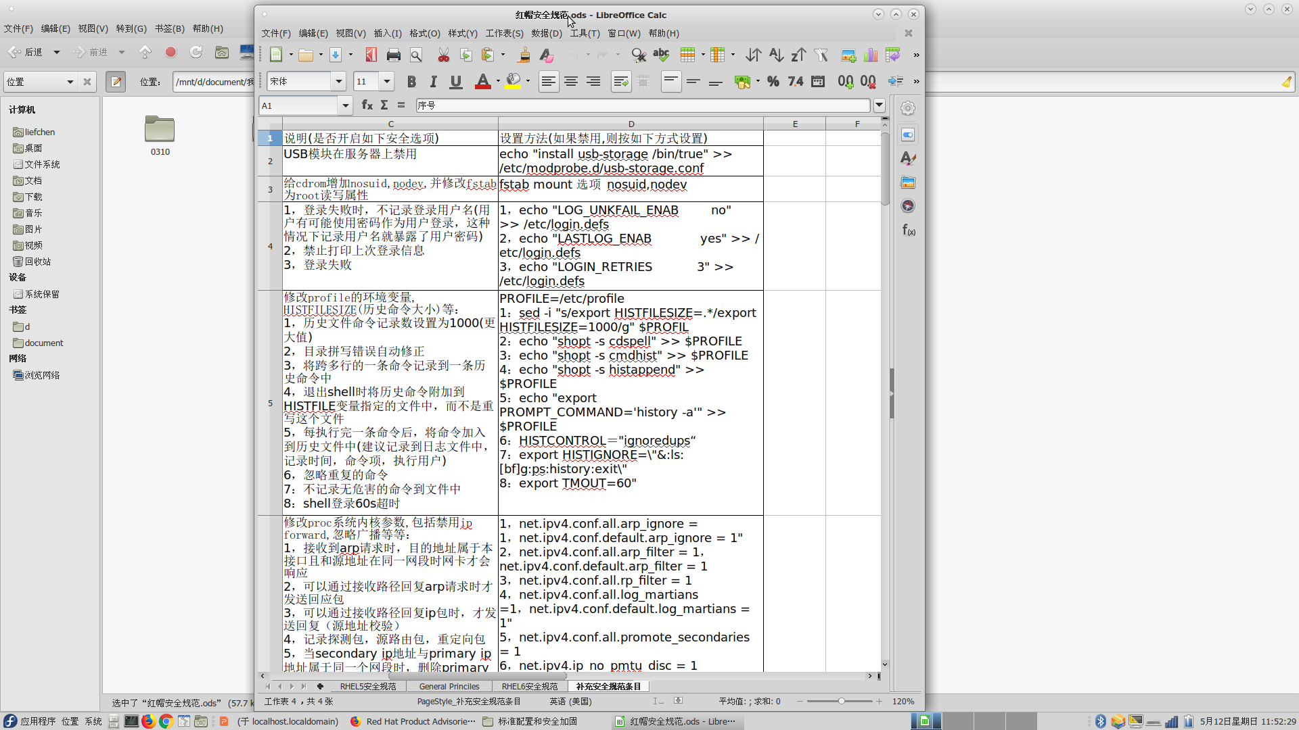
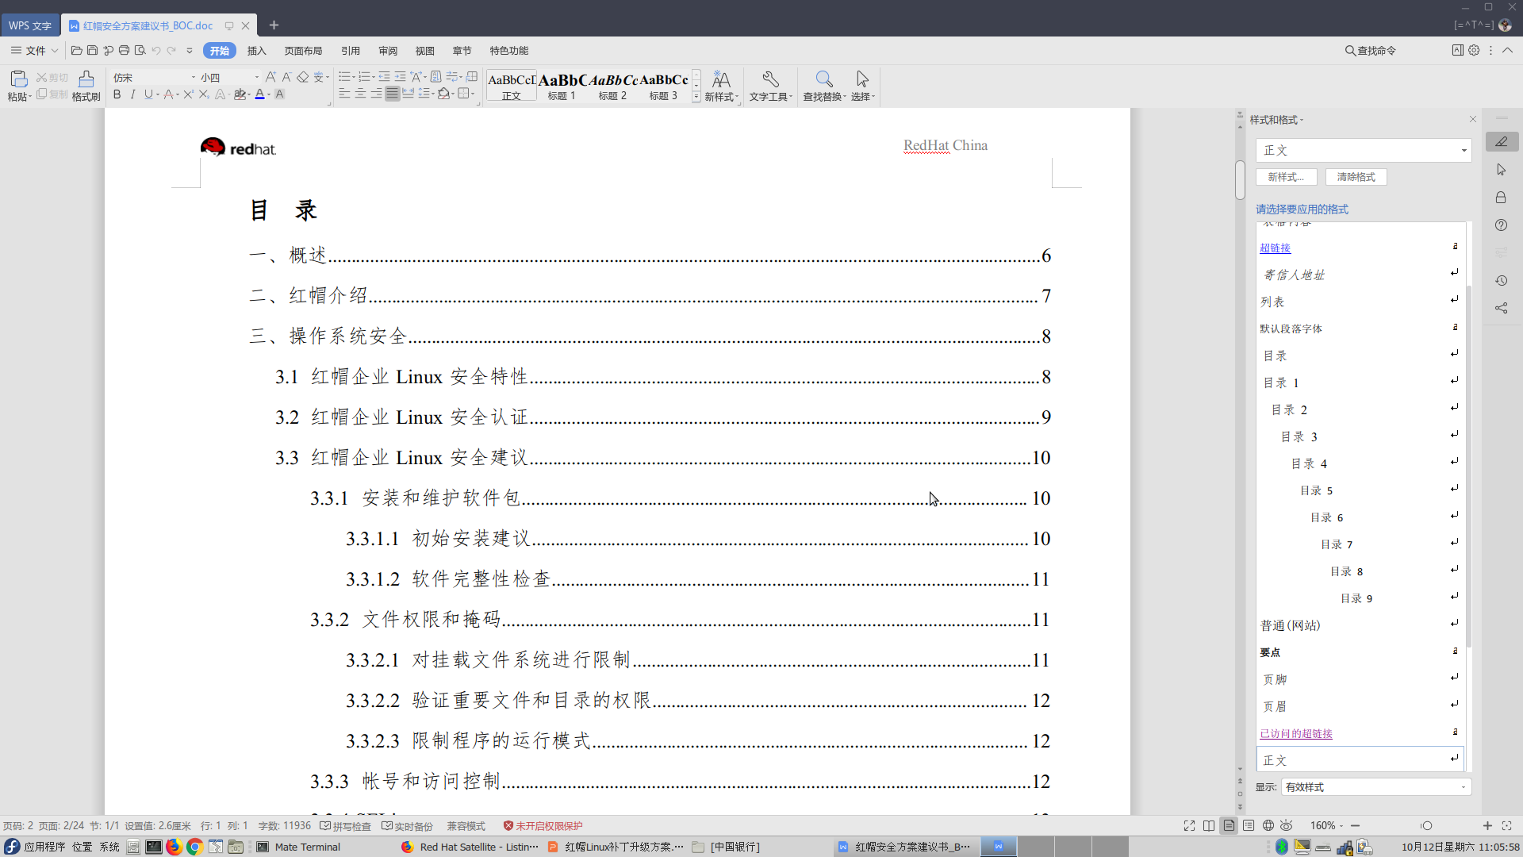
安全规范和安全加固

Slide 32
红帽补丁和版本管理运维方案
Red Hat 专家服务
RHEL
RHV
Red Hat
OSP
Red Hat
OCP
Red Hat
Storage
JBOSS
playbook
红帽公共云资料库
Red Hat Satellite
红帽公共Repos
同步
Insights
分级管理
全生命周期管理
基于角色的权限划分
分组操作
Repos
同步
自动部署
补丁更新
安全漏洞
合规性检查
同步
Red Hat Ansible
编写Play
book
编写
Git/SVN
同步
动态公有云
消息通知
工作流
密钥加密
RestAPI
定时作业
安全审计
RBAC
APP
CICD
公有云
私有云
服务器
网络设备
操作系统
虚拟化
存储设备
机房传感器

Slide 33
涉及的红帽产品清单和数量
序号 | 名称 | 服务等级 | 描述 | 数量 | 说明
1 | Red Hat Enterprise Linux for Virtual Datacenters, Premium | 7x24 | 针对虚拟化的RHEL订阅 | - | 必选
2 | Red Hat Enterprise Linux Server, Premium (Physical or Virtual Nodes) | 7x24 | 针对物理服务器的RHEL订阅 | - | 必选
3 | Red Hat Ansible Automation, Premium (100 Managed Nodes) | 7x24 | Ansible Tower订阅 | - | 必选
4 | Smart Management for Unlimited Guests | - | Satellite针对虚拟化环境RHEL的订阅 | - | 必选
5 | Smart Management | - | Satellite针对物理机环境RHEL的订阅 | - | 必选
6 | Red Hat Insights | - | Insights订阅 | 包含在RHEL订阅中 | 包含在RHEL订阅中
7 | GPS | - | 顾问专家服务 | 根据需求 | 根据需要
8 | RH300 | - | 红帽认证工程师培训 | 根据需求 | 可选
9 | RH403 | - | Satellte6系统管理员培训 | 根据需求 | 可选
10 | DO407 | - | Ansible自动化管理培训 | 根据需求 | 可选

Slide 34
某发展行补丁管理系统
主要版本：RHEL6.8/RHEL 7.3
制定安全规范和标准规范
打补丁的策略和方式：
只对重大补丁和安全漏洞进行修复
2根据内部的风险扫描的结果进行有针对性的升级
在数据中心、分行、开放中心分别设置升级服务器对本地操作系统进行升级维护。
与Ansible对接实现自动化补丁管理

Slide 35
红帽补丁管理方案的优势
全开源产品和解决方案，同时提供社区版和企业版
解决了补丁来源的权威性和实时性
简单、易用，可以解放生产力提高工作效率
已经经过市场验证的成熟开源软件和方案
拥有来自红帽的全方位的立体支持：远程、现场、架构咨询和培训

Slide 36
谢谢

